Slide 1
Ponte 19: un servizio che va a cercare chi non cerca, e che misura se funziona
Datapolis 2026, Bagheria (PA) · Alessandro Carosia e Saverio Randazzo
Notes:
MESSAGGIO: la proposta si chiama Ponte 19 ed è un servizio comunale che raggiunge i giovani fuori da lavoro e studio, con una quota per le ragazze e una valutazione incorporata.
RELATORE: Alessandro apre.
TRACCIA (20 secondi): «Buongiorno. Siamo Alessandro Carosia e Saverio Randazzo. Abbiamo lavorato sui 15-24enni di Bagheria con i dati pubblici del censimento permanente, e proponiamo Ponte 19: un servizio che va a cercare chi non cerca, e che misura se funziona. In dieci minuti: tre evidenze, il perimetro del metodo, il bisogno che vediamo, la proposta.»
FONTE: ISTAT, Censimento permanente della popolazione 2018-2024; elaborazioni nei notebook del progetto.
TRANSIZIONE: «Prima le tre cifre su cui costruiamo tutto, sempre con il confronto territoriale.»

Slide 2
Tre evidenze, sempre con il confronto territoriale
8,2%
70,6%
13,4%
occupazione femminile 15-24, anno 2024
di chi è fuori da lavoro e studio non è classificato in ricerca
casalinghe dichiarate fra le 15-24enni, anno 2024
Palermo 9,6%, Sicilia 10,4%, Italia 17,3%. Bagheria è ultima fra i quattro territori in tutte le sei annate disponibili.
15-24enni di Bagheria, anno 2024. Un servizio ad accesso su domanda incontra chi si presenta: per gli altri serve un contatto attivo.
Palermo 11,3%, Sicilia 10,1%, Italia 4,6%. Condizione dichiarata al censimento, non una misura delle ore di cura.
Fonte: ISTAT, Censimento permanente della popolazione, tavola della condizione professionale, classe 15-24 anni, 2024 (serie 2018-2024 per il confronto fra annate). Popolazione: residenti di 15-24 anni.
Notes:
MESSAGGIO: tre cifre descrittive, ognuna con il suo benchmark. Sono i soli numeri che pronunciamo fuori dalle figure.
RELATORE: Alessandro.
TRACCIA: «Tre evidenze. Prima: nel 2024 lavora l'8,2% delle ragazze di 15-24 anni di Bagheria, contro 9,6 a Palermo, 10,4 in Sicilia, 17,3 in Italia; Bagheria è ultima in tutte le sei annate che la fonte pubblica. Seconda: di chi è fuori da lavoro e studio, il 70,6% non risulta classificato in ricerca, e un servizio a domanda incontra solo chi si presenta. Terza: il 13,4% delle 15-24enni si dichiara casalinga, contro il 4,6% in Italia.»
DA NON DIRE: «minimo storico» (l'8,2 è il valore più alto della serie di Bagheria), «significativamente», «non vogliono lavorare», «scoraggiati», «carico di cura».
FONTE: ISTAT, Censimento permanente 2024; genere_forbice_serie.csv, schede_claim.csv, genere_casalinghe.csv.
TRANSIZIONE: «Prima di entrare nei dati, Saverio dice cosa abbiamo misurato e cosa no.»
- - - SOLO SU DOMANDA - - -
«È distinta anche statisticamente?» -> È un confronto descrittivo fra territori, ripetuto su sei annate con lo stesso segno; non usiamo la parola «significativo».
«Il tasso è quasi raddoppiato dal 2018: non si risolve da solo?» -> Cresce ovunque, a Bagheria come altrove; Bagheria resta ultima in ogni annata e lo scarto da Palermo resta sotto i due punti senza chiudersi.

Slide 3
Cosa misuriamo e cosa no
1
Il bando parla di NEET 15-34; nelle fonti pubbliche comunali consultate la misura non è disponibile.
Il censimento permanente pubblica a livello comunale la sola classe giovanile 15-24; il NEET 15-29 esiste solo al 2011. Lavoriamo sui 15-24, senza ricostruire né stimare i 15-34.
2
L'incrocio titolo di studio per condizione professionale non è pubblicato nelle tavole comunali utilizzate.
Misuriamo separatamente il divario nell'istruzione e quello nel lavoro, e confrontiamo i segni. Non seguiamo le stesse persone dal diploma al lavoro.
3
I limiti riguardano le fonti consultate, non una dichiarazione di inesistenza generale.
Ogni cifra di questa presentazione si rigenera dai notebook del progetto, con i controlli automatici della pipeline.
Fonti consultate: ISTAT, Censimento permanente della popolazione 2018-2024 (tavole comunali: condizione professionale 15-24, istruzione 9-24, popolazione per età singola); ISTAT 8milaCensus 2011; ISTAT, matrici del pendolarismo 2011 e 2021.
Notes:
MESSAGGIO: dichiariamo il perimetro noi, nei primi sessanta secondi. A un festival sulla cultura del dato è un merito; estratto sotto domanda sarebbe una mancanza.
RELATORE: Saverio.
TRACCIA: «Il bando è scritto sui NEET 15-34. Nelle fonti pubbliche comunali che abbiamo consultato quella misura non c'è: il censimento permanente dà al comune la sola classe 15-24, e il NEET 15-29 esiste solo al 2011. Non lo ricostruiamo e non lo stimiamo: lavoriamo sul 15-24, che è la fascia che esiste. Secondo: l'incrocio fra titolo di studio e condizione professionale non è pubblicato nelle tavole comunali, quindi i due divari li misuriamo separatamente e ne confrontiamo i segni. Terzo: sono limiti delle fonti consultate, non una dichiarazione che il dato non esista da nessuna parte.»
FONTE E METODO: cella di verifica della copertura in notebooks/analisi.ipynb; dimostrazione dell'incrocio mancante in notebooks/genere.ipynb.
TRANSIZIONE: «Con questo perimetro, il primo dato: chi è fuori da lavoro e studio.»

Slide 4
Come raggiungiamo chi non sta cercando?
Tra i giovani fuori da lavoro e studio, molti non risultano in ricerca. Per raggiungerli, Ponte 19 propone un contatto attivo: il primo passo parte dal servizio.
Accesso su domanda
la persona
il servizio
La persona contatta il servizio.
70,6%
Ponte 19
di chi è fuori da lavoro e studio non risulta classificato in ricerca.
Bagheria, residenti di 15-24 anni, 2024. È una condizione censuaria, non un'intenzione.
il servizio
la persona
Il servizio cerca il contatto con la persona.
Fonte: ISTAT, Censimento permanente della popolazione, tavola della condizione professionale, classe 15-24 anni, 2024. «Fuori da lavoro e studio» = né occupati né studenti: proxy calcolabile a scala comunale, non il NEET ISTAT 15-29.
Notes:
MESSAGGIO: chi non risulta in ricerca difficilmente arriva da solo a uno sportello; per questo il primo passo parte dal servizio.
RELATORE: Saverio.
TRACCIA: «Nel 2024 più di un 15-24enne su quattro a Bagheria è fuori sia dal lavoro sia dallo studio. Di questi, il 70,6% non è classificato in ricerca. È una condizione censuaria, non un'intenzione: non sappiamo perché non cercano. Un servizio ad accesso su domanda incontra chi si presenta; per gli altri il primo passo deve partire dal servizio. È la scelta di Ponte 19: il contatto attivo.»
DA NON DIRE: «non vogliono lavorare», «scoraggiati», «chi cerca si risolve da sé», «nessuno li intercetta» (la classificazione censuaria non descrive il comportamento di ogni persona verso i servizi).
FONTE E METODO: quota calcolata sull'area fuori da lavoro e studio (casalinghe/i, altra condizione, pensione, rispetto a occupati e studenti); schede_claim.csv, edu_youth_states_2018_2024.csv.
TRANSIZIONE: «Chi sono? Guardiamo istruzione e lavoro, per genere, sulla stessa popolazione.»
- - - SOLO SU DOMANDA - - -
«Quanti sono?» -> Circa 1.121 15-24enni inattivi non studenti nel 2024, di cui 573 ragazze e 549 ragazzi: platea indicativa, stima dalla ricostruzione della tavola (appendice).
«Il calo di chi è fuori da lavoro e studio dal 2018 non è già una soluzione?» -> Il calo viene soprattutto dalla componente «in cerca»; la componente inattiva non studentesca resta quasi ferma. Non parliamo di riclassificazioni né di chi «si risolve da sé».

Slide 5
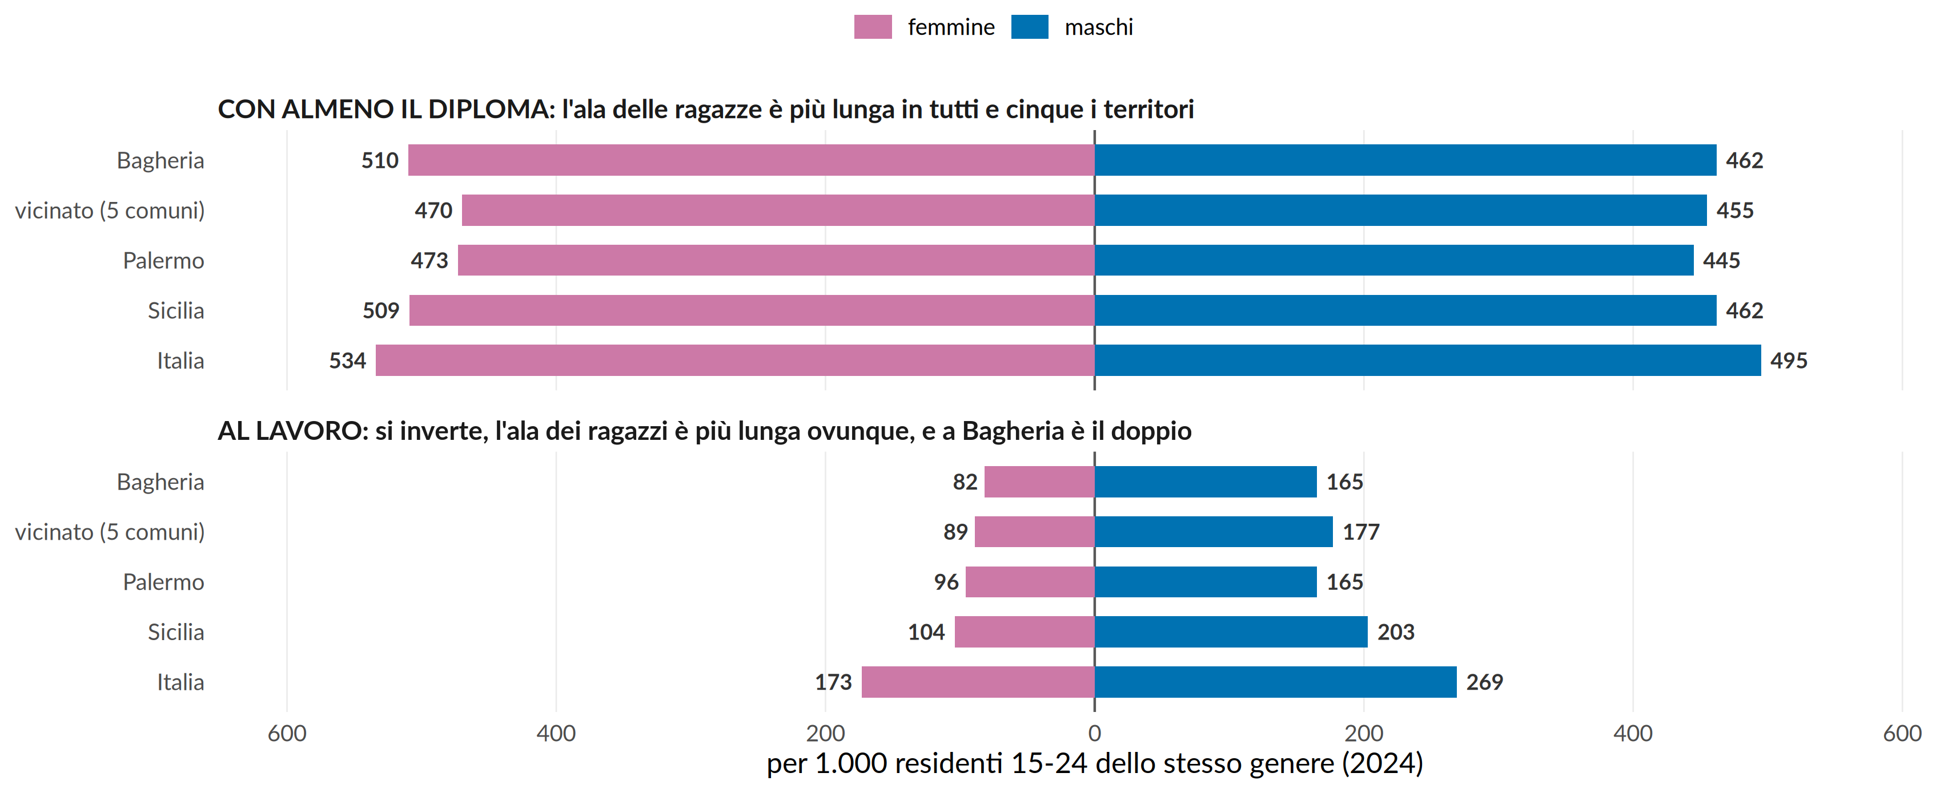
Il diploma le ragazze lo raggiungono più dei ragazzi; il lavoro, la metà
Per 1.000 residenti di 15-24 anni dello stesso genere, anno 2024, cinque territori. La base comune è una normalizzazione: non rende identiche le popolazioni e non identifica le diplomate occupate, perché l'incrocio non è pubblicato a livello comunale. Diploma: fascia 9-24 della fonte, che sui titoli coincide con il 15-24. Fonte: ISTAT, Censimento permanente 2024 (genere_per_1000.csv).
Notes:
MESSAGGIO: sulla stessa popolazione, le ragazze hanno il diploma più dei ragazzi e lavorano la metà. Sono due misure affiancate, non un percorso.
RELATORE: Saverio chiude la parte studio-lavoro e passa ad Alessandro sul pannello «al lavoro».
TRACCIA: «Su 1.000 ragazze di 15-24 anni a Bagheria, 510 hanno almeno il diploma e 82 lavorano; su 1.000 ragazzi, 462 e 165. Il pannello di sopra e quello di sotto si rovesciano. Attenzione: non osserviamo quante diplomate stiano effettivamente lavorando, perché l'incrocio non è pubblicato. Osserviamo insieme istruzione più alta e occupazione più bassa; non seguiamo le stesse persone.»
DA NON DIRE: «il diploma non si converte in lavoro» come transizione individuale; «occupazione delle diplomate».
FONTE E METODO: base 1.000 = normalizzazione per confrontare territori di taglia diversa; conteggi dei diplomi sulla fascia 9-24 (nessuno ha un diploma prima dei 15), occupati sulla classe 15-24; genere_per_1000.csv.
TRANSIZIONE (Alessandro): «Il rovesciamento fra i due pannelli è un divario di genere. Lo seguiamo nel tempo.»

Slide 6
L'occupazione delle ragazze cresce ovunque; Bagheria resta ultima in ogni annata
8,2%
nel 2024 è il valore più alto della serie di Bagheria.
Il tasso sale ovunque dal 2018, a Bagheria come altrove. Bagheria resta ultima in ogni annata e lo scarto da Palermo resta sotto i due punti, senza chiudersi.
Tasso di occupazione femminile, classe 15-24 anni, in percentuale delle residenti della classe, 2018-2024. Il 2020 manca alla fonte per la classe 15-24 in tutti i territori e non è interpolato. Fonte: ISTAT, Censimento permanente della popolazione (genere_forbice_serie.csv).
Notes:
MESSAGGIO: la serie sale ovunque; il punto non è la caduta, è il ritardo che non si chiude.
RELATORE: Alessandro.
TRACCIA: «Il tasso di occupazione delle ragazze di 15-24 anni cresce dal 2018 in tutti i territori, a Bagheria come altrove. Nel 2024 Bagheria è all'8,2%, il valore più alto della sua serie; Palermo è a 9,6, la Sicilia a 10,4, l'Italia a 17,3. Bagheria è ultima in ogni annata e lo scarto da Palermo resta sotto i due punti senza chiudersi. Il 2020 manca alla fonte: la riga è interrotta, non interpolata.»
DA NON DIRE: «minimo storico», «crolla», «peggiora», «significativamente».
FONTE E METODO: ISTAT, Censimento permanente 2018-2024; grafico nativo modificabile costruito da genere_forbice_serie.csv; il 2020 è assente alla fonte sulla classe 15-24 in tutti i territori.
TRANSIZIONE: «Dove finiscono i punti di occupazione che mancano alle ragazze? La fonte ha una condizione dichiarata che pesa più che altrove.»
- - - SOLO SU DOMANDA - - -
«Sta crescendo da solo, perché intervenire?» -> Cresce allo stesso passo dei territori di confronto e resta ultima in ogni annata: il divario non si chiude. Nessun p-value a voce.
«Palermo è un controfattuale valido?» -> È un confronto descrittivo dichiarato in anticipo; l'identificazione causale dell'effetto del pilota è affidata alla lista d'attesa, non al confronto con Palermo.

Slide 7
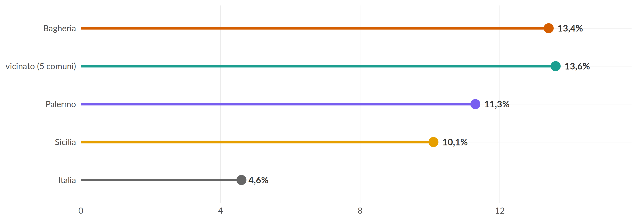
Casalinghe dichiarate fra le 15-24enni: 13,4% a Bagheria, 4,6% in Italia
Quota di ragazze di 15-24 anni che al censimento si dichiarano casalinghe, in percentuale delle coetanee residenti, anno 2024. Condizione dichiarata, non una misura delle ore di cura. Vicinato = i cinque comuni più vicini per distanza fra i centroidi, conteggi sommati prima della quota. Ordine delle righe geografico, non per valore. Fonte: ISTAT, Censimento permanente 2024.
Notes:
MESSAGGIO: la condizione di casalinga dichiarata è un tratto di zona che a Bagheria pesa quasi tre volte l'Italia. È un'etichetta censuaria su cui l'outreach può costruire il contatto.
RELATORE: Alessandro.
TRACCIA: «Il 13,4% delle ragazze di 15-24 anni di Bagheria si dichiara casalinga al censimento. Palermo è all'11,3%, la Sicilia al 10,1%, l'Italia al 4,6%. Il vicinato di Bagheria sta ancora più in alto: è un tratto di zona. È una condizione dichiarata, non una misura di quante ore di cura queste ragazze facciano, né di chi accudiscano.»
DA NON DIRE: «carico di cura», «responsabilità familiari», «la famiglia d'origine è la barriera».
FONTE E METODO: ISTAT, Censimento permanente 2024, condizione professionale, classe 15-24; genere_casalinghe.csv, genere_composizione_stato_dettaglio.csv; vicinato aggregato con conteggi sommati prima della quota.
TRANSIZIONE: «Ultimo indizio prima della proposta: a che età si perde la coorte femminile.»
- - - SOLO SU DOMANDA - - -
«Condizione dichiarata o ore di cura misurate?» -> Dichiarata. Il censimento non misura le ore di cura; per questo diciamo «marcatore», mai «carico».
«Quante sono?» -> 387 ragazze nel 2024 (cifra stampata nel sottotitolo della figura originale).

Slide 8
Due divari da leggere insieme
Nell'istruzione, un vantaggio.
Le ragazze di 15-24 anni raggiungono almeno il diploma più dei ragazzi: 510 contro 462 per 1.000 residenti dello stesso genere, nel 2024.
Nel lavoro, uno svantaggio.
Lavorano 82 ragazze su 1.000 contro 165 ragazzi: il tasso femminile, 8,2%, è l'ultimo dei quattro territori in ogni annata.
Sono misure separate: non conosciamo il percorso delle singole persone.
Scelta progettuale. La proposta tiene conto di questo squilibrio prevedendo una quota femminile nell'accesso al servizio.
Diploma e lavoro per 1.000 residenti di 15-24 anni dello stesso genere, Bagheria, 2024 (stesse cifre della figura sul diploma e sul lavoro); tasso femminile dalla serie 2018-2024. L'incrocio titolo di studio per condizione professionale non è pubblicato a livello comunale. Fonte: ISTAT, Censimento permanente 2024.
Notes:
MESSAGGIO: due divari di segno opposto, letti insieme ma misurati separatamente. Da qui la quota femminile.
RELATORE: Alessandro.
TRACCIA: «Mettiamo insieme quello che abbiamo visto. Nell'istruzione le ragazze hanno un vantaggio: 510 su 1.000 con almeno il diploma contro 462. Nel lavoro uno svantaggio: 82 su 1.000 lavorano contro 165, e il tasso femminile è l'ultimo dei quattro territori in ogni annata. Sono misure separate: non conosciamo il percorso delle singole persone. La proposta tiene conto di questo squilibrio con una quota femminile nell'accesso al servizio.»
DA NON DIRE: «il diploma non si converte in lavoro» come transizione individuale; nessuna freccia dal diploma alla disoccupazione. Le casalinghe dichiarate restano un'etichetta censuaria su cui costruire il contatto: non «carico di cura».
FONTE E METODO: genere_per_1000.csv (base 1.000 = normalizzazione, due misure affiancate); genere_forbice_serie.csv.
TRANSIZIONE: «Ultimo indizio prima della proposta: a che età la coorte femminile si riduce.»

Slide 9
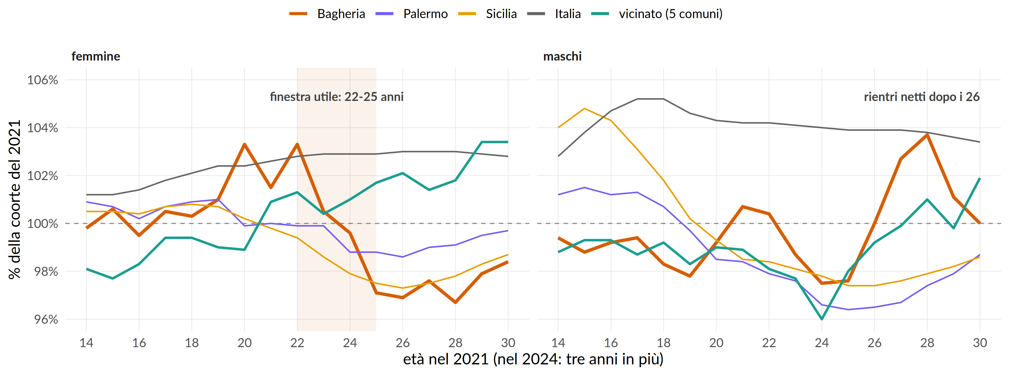
Le ragazze restano fino ai 23 anni, poi la coorte si riduce
Asse orizzontale: età rilevata nel 2021 (nel 2024 tre anni in più). Quota della coorte del 2021 ancora residente nello stesso comune nel 2024: saldo netto che comprende partenze e arrivi, non un conteggio di chi emigra. Linee = medie mobili su tre età: si leggono i pattern, non i decimali. Indizio per il reclutamento, non una misura della fuga. Fonte: ISTAT, Censimento permanente, età singole 2021 e 2024.
Notes:
MESSAGGIO: la coorte femminile tiene fino ai 23 anni e da lì si riduce, senza rientri; nel vicinato la stessa finestra resta piatta. Ci dice dove e quando reclutare, non perché si parte.
RELATORE: Alessandro.
TRACCIA: «L'asse orizzontale è l'età rilevata nel 2021: chi aveva 22 anni nel 2021 ne ha 25 nel 2024. Sotto il tratteggio la coorte si è ridotta. Le ragazze di Bagheria, in vermiglio, tengono fino ai 23 anni e da lì scendono, senza rientri; i ragazzi escono a ondate e in parte rientrano dopo i 26. La finestra 22-25 è l'età in cui il servizio deve già aver raggiunto le ragazze. È un saldo netto, non un conteggio di partenze: lo usiamo solo come indizio per il reclutamento.»
DA NON DIRE: «abbiamo dimostrato perché le ragazze partono», «la fuga contata», qualunque aggancio al 96,3.
FONTE E METODO: ISTAT, Censimento permanente, età singole 2021 e 2024; genere_ritenzione_eta.csv. Il 96,3 di ritenzione è un'altra misura (coorte 25-29 nel 2021, genere_coorti.csv) e non va associato alla finestra 22-25.
TRANSIZIONE: «Da qui la proposta. E la prima cosa che diciamo della proposta è come si misura.»

Slide 10
Il pilota produce la propria evidenza
Ponte 19: servizio comunale di transizione e riattivazione per i 18-25
Notes:
MESSAGGIO: il disegno di valutazione è parte della proposta, non una risposta di riserva.
RELATORE: non assegnato dalle linee guida (sezione policy).
TRACCIA: «Il titolo della proposta è questo: il pilota produce la propria evidenza. Non chiediamo di credere che funzioni: chiediamo di poterlo misurare. Vediamo a chi si rivolge, come si misura, come si sa se ha funzionato, in quali tempi.»
TRANSIZIONE: «A chi si rivolge.»

Slide 11
Dal primo contatto a un'opportunità praticabile
1
2
3
4
Contatto attivo
Piano individuale
Opportunità verificata
Verifica degli esiti
Il servizio raggiunge i giovani fuori da lavoro e studio, nei luoghi che frequentano.
La presa in carico definisce il percorso: rientro in istruzione, qualifica breve, ricerca assistita o esperienza retribuita.
Ogni opportunità ha attività reale, mentor e compenso; si verifica anche la raggiungibilità negli orari reali.
Si osserva se l'esito viene raggiunto a sei mesi e mantenuto al dodicesimo.
Destinatari: residenti di 18-25 anni fuori da lavoro e studio, con outreach verso chi non risulta in ricerca. Capacità del primo anno: 200 partecipanti, di cui 100 donne (quota del 50%, non un servizio esclusivamente femminile).
Obiettivo territoriale che la accompagna: occupazione femminile 15-24 da 8,2% a 9,6% su un triennio. I 200 sono capacità progettata, non domanda stimata né copertura della platea.
Passaggi, destinatari e capacità dalla proposta Ponte 19 (sezioni 3 e 4). I destinatari 18-25 non coincidono con la popolazione osservata nel censimento (15-24): le due fasce si sovrappongono solo in parte.
Notes:
MESSAGGIO: cosa succede quando una persona entra in Ponte 19: contatto attivo, piano individuale, opportunità verificata, esiti misurati. Sotto, chi e quanti.
RELATORE: non assegnato dalle linee guida (sezione policy).
TRACCIA: «Cosa succede in pratica. Primo: il servizio raggiunge i giovani fuori da lavoro e studio, nei luoghi che frequentano, invece di aspettarli a uno sportello. Secondo: la presa in carico definisce un piano individuale con una sola prossima azione verificabile. Terzo: ogni opportunità entra nel piano solo se è reale, con mentor e compenso, e se è raggiungibile negli orari reali. Quarto: si osserva se l'esito viene raggiunto a sei mesi e mantenuto al dodicesimo. Destinatari: residenti di 18-25 anni fuori da lavoro e studio. Capacità del primo anno: 200 partecipanti, di cui 100 donne. Non è un servizio per ragazze: è un servizio con una quota del 50%. L'obiettivo che accompagna questa capacità è il tasso di occupazione femminile 15-24, da 8,2 a 9,6 su un triennio.»
DA NON DIRE: «200 coprono il 18% della platea» (platea 15-24 e requisiti 18-25 non si sovrappongono), «quaranta occupate prodotte», «la pipeline garantisce tutto».
FONTE: POLICY_PONTE_19.md, sezione 3 (target, quote, capacità) e sezione 4 (componenti A-E: outreach, presa in carico, piano, esperienze su domanda verificata, mobilità).
TRANSIZIONE: «Come si misura, e come si distingue il territorio dal servizio.»
- - - SOLO SU DOMANDA - - -
«Perché 18-25 se i dati sono 15-24?» -> La fascia osservabile nel censimento è 15-24; il servizio non può prendere in carico minori con gli stessi strumenti, e la finestra 22-25 è quella in cui la coorte femminile si riduce. Le due fasce si sovrappongono sui 18-24 e lo diciamo.
«Quanti sono in tutto?» -> Platea indicativa: circa 1.121 15-24enni inattivi non studenti nel 2024, 573 ragazze e 549 ragazzi. Il gruppo non è femminile nelle dimensioni, lo è nell'etichetta censuaria (casalinghe).

Slide 12
Come si misura: il territorio in tasso, il servizio sugli esiti
INDICATORI TERRITORIALI popolazione 15-24 di Bagheria
ESITI DEL SERVIZIO sui partecipanti presi in carico
KPI primario
KPI secondario
A sei mesi: occupati, in istruzione o in formazione qualificante.
Al dodicesimo mese: esito ancora attivo.
Letti sui presi in carico, con il confronto della lista d'attesa (slide seguente). Sono esiti da misurare, non promesse.
tasso di occupazione femminile 15-24
casalinghe dichiarate 15-24
da 8,2% a 9,6%
da 13,4% a 11,3%
+1,4 punti, il livello di Palermo, letto su un triennio
il livello di Palermo, letto su un biennio o un triennio
Obiettivi, non risultati. Capacità del pilota nel primo anno: 200 partecipanti, di cui 100 donne. Una variazione del tasso comunale non si attribuisce al pilota da sola: il confronto lo costruisce la valutazione.
Valori di partenza: ISTAT, Censimento permanente 2024, classe 15-24 (genere_forbice_serie.csv, genere_casalinghe.csv). Finestra di lettura dei KPI: genere_mde.csv. Gli obiettivi sono obiettivi progettuali; gli esiti sono ancora da misurare.
Notes:
MESSAGGIO: i KPI territoriali sono in tasso e si leggono sul triennio; gli esiti del servizio si leggono sui presi in carico. Due cose diverse, due riquadri diversi.
RELATORE: non assegnato dalle linee guida (sezione policy).
TRACCIA: «Il KPI primario è il tasso di occupazione femminile 15-24: da 8,2 a 9,6, il livello di Palermo, più 1,4 punti, e si legge su un triennio. Il secondario è la quota di casalinghe dichiarate, da 13,4 a 11,3. I 200 partecipanti, di cui 100 donne, sono la capacità che accompagna questi obiettivi, non l'obiettivo. Sul servizio misuriamo altro: quanti partecipanti sono occupati, in istruzione o in formazione a sei mesi, e quanti lo sono ancora al dodicesimo.»
PERCHÈ IL TRIENNIO (da dire): «Su un solo anno la variazione minima che il dato censuario riesce a distinguere dal rumore è più grande dell'obiettivo: una lettura annuale direbbe "nessun effetto" anche se l'effetto ci fosse. Sul triennio il test ha potenza adeguata. Lo dichiariamo prima dell'avvio.»
DA NON DIRE: «quaranta occupate prodotte dal servizio»; non attribuire al pilota una variazione dell'occupazione comunale.
FONTE: POLICY_PONTE_19.md sezioni 4-bis e 6; genere_mde.csv (delta da rilevare 1,4 pp; minima differenza rilevabile su un anno 2,14 pp, potenza sul triennio 90%).
TRANSIZIONE: «Come si sa se ha funzionato.»
- - - SOLO SU DOMANDA - - -
«Quanto vale la minima differenza rilevabile?» -> 2,14 punti su un anno, sopra il delta di 1,4: per questo la lettura annuale non è ammessa; sul triennio la potenza è del 90%.
«+40 occupate?» -> Solo nella forma della policy: tasso-obiettivo per platea dell'anno, riparametrato ogni anno; mai «prodotte dal servizio». La platea femminile 15-24 è già nata e cala: per questo il KPI è in tasso e non in teste.

Slide 13
Per capire se aiuta, confrontiamo chi comincia prima e chi dopo
Condizione comune: protocollo, outcome primario e finestre di osservazione pubblicati prima dell'avvio.
primo periodo
secondo periodo
Avvio del servizio
Osservazione degli esiti
Gruppo A
Attesa: è il gruppo di confronto
Avvio successivo del servizio
Gruppo B
tempo
A parità di priorità, l'ordine di avvio è casuale. Durante l'attesa, il secondo gruppo permette di costruire il confronto con chi ha già iniziato. Il prima-dopo da solo non basta.
Disegno di valutazione dalla proposta Ponte 19 (sezione 7): rollout scaglionato con lista d'attesa, randomizzazione a parità di priorità quando eticamente possibile, protocollo e outcome primario pubblicati prima dell'avvio.
Notes:
MESSAGGIO: il confronto è costruito dentro il servizio: chi comincia dopo è il confronto di chi ha già iniziato. È l'asset più forte per un contest data-driven.
RELATORE: non assegnato dalle linee guida (sezione policy).
TRACCIA: «Il servizio parte a scaglioni. Prima di tutto pubblichiamo protocollo, outcome e finestre di osservazione: non si scelgono a posteriori. Poi: a parità di priorità l'ordine di avvio è casuale. Il gruppo A comincia subito e ne osserviamo gli esiti; il gruppo B aspetta il proprio turno e, mentre aspetta, è il confronto. Poi comincia anche lui. Il prima-dopo da solo non basta, e lo diciamo noi.»
FONTE: POLICY_PONTE_19.md, sezione 7 (valutazione dell'impatto).
TRANSIZIONE: «Tempi, e il posto della mobilità.»
- - - SOLO SU DOMANDA - - -
«E il p-value su Palermo?» -> Palermo è il confronto territoriale dichiarato in anticipo, descrittivo; l'identificazione causale è affidata alla lista d'attesa. Il mancato rifiuto di una differenza non dimostra equivalenza, e non lo sosteniamo.
«È etico far aspettare?» -> La capacità è comunque limitata, quindi una lista d'attesa esiste in ogni caso; l'ordine casuale a parità di priorità è il modo più equo di ordinarla, e chi ha priorità più alta parte prima.

Slide 14
Tempi certi, e un vincolo di raggiungibilità
90 giorni
preparazione
12 mesi
erogazione
3, 6 e 12 mesi
follow-up
Audit dei datori locali e metropolitani, canali di contatto, quota di genere. Chiude con un decision gate.
Presa in carico a scaglioni, piano individuale, esperienze retribuite solo su domanda verificata.
Esiti dei partecipanti rilevati a tre, sei e dodici mesi dalla presa in carico.
Un'opportunità deve essere raggiungibile, negli orari in cui serve.
Prima di inserirla nel piano individuale, il servizio verifica il collegamento con il trasporto collettivo negli orari reali della posizione.
Si misura con la quota di partecipanti che accedono a un'opportunità fuori comune entro sei mesi, sul dato di servizio.
Tempi e componenti dalla proposta Ponte 19 (sezioni 3, 4-E, 4-bis, 5). La mobilità è la componente E: vincolo di progettazione, non capitolo di spesa; il suo KPI si legge sul dato di servizio, perché la statistica ufficiale sul pendolarismo per genere non è annuale.
Notes:
MESSAGGIO: 90 giorni di preparazione con decision gate, 12 mesi di erogazione, follow-up a 3, 6 e 12 mesi; la mobilità entra nel servizio come vincolo di raggiungibilità e come KPI, non come capitolo di spesa.
RELATORE: non assegnato dalle linee guida (sezione policy).
TRACCIA: «Novanta giorni di preparazione, che chiudono con un decision gate: si verifica che esistano posizioni reali, canali di contatto che funzionano e una quota di genere rispettata; altrimenti si corregge prima di crescere. Dodici mesi di erogazione. Follow-up a tre, sei e dodici mesi. E un vincolo: un'opportunità deve essere raggiungibile negli orari in cui serve. Prima di inserirla nel piano, il servizio verifica il collegamento con il trasporto collettivo negli orari reali della posizione. Lo misuriamo con la quota di partecipanti che accede a un'opportunità fuori comune entro sei mesi.»
DA NON DIRE: «il trasporto non è un problema», «la pipeline garantisce tutto».
FONTE: POLICY_PONTE_19.md, sezioni 3 (durata), 4-E (componente mobilità), 4-bis (KPI F2 e F3), 5 (decision gate).
NOTA DI COERENZA: nella policy consegnata il KPI «fuori comune entro sei mesi» è etichettato F2 (sezione 4-bis); F3 è il criterio premiale nelle gare comunali. Le linee guida lo chiamano F3: a voce usare la descrizione, non la sigla.
TRANSIZIONE: «Chiudiamo.»
- - - SOLO SU DOMANDA - - -
«E il terzo thread, la mobilità?» -> È qui: vincolo di progettazione (componente E) e KPI sul dato di servizio. Nei dati aggregati non troviamo associazione fra offerta di trasporto e divario di genere sul lavoro; il pilota verifica la raggiungibilità caso per caso. Non diciamo che il trasporto «non è un problema»: un'associazione non significativa non esclude un effetto.
«Dove vanno i pendolari?» -> Quasi solo a Palermo: carta in appendice, solo su richiesta.

Slide 15
Un servizio che va a cercare chi non cerca, e che misura se funziona
Non abbiamo spiegato la fuga: il pilota misura gli esiti e non pretende di aver individuato la causa.
Notes:
MESSAGGIO: chiudiamo sul servizio e sulla sua valutabilità. La clausola sulla causa si dice qui, una volta sola.
RELATORE: non assegnato dalle linee guida (sezione conclusioni).
TRACCIA: «Ponte 19 è un servizio che va a cercare chi non cerca, con una quota del 50% per le ragazze, e che misura se funziona: KPI in tasso letti sul triennio, esiti dei partecipanti a sei e dodici mesi, lista d'attesa come confronto, protocollo pubblicato prima. Una cosa non l'abbiamo fatta: non abbiamo spiegato la fuga. Il pilota misura gli esiti, non pretende di aver individuato la causa. Grazie.»
FONTE: intera presentazione; POLICY_PONTE_19.md.
- - - SOLO SU DOMANDA (prontuario) - - -
«Dove avete misurato la fuga dei 15-34enni?» -> Non l'abbiamo misurata: disponiamo di stock censuari e saldi di coorte, senza tracciamento di destinazioni o titoli di studio.
«Quanti sono?» -> Circa 1.121 15-24enni inattivi non studenti nel 2024, di cui 573 ragazze: platea indicativa (appendice).
«Diploma 33,4% e +4,2 punti?» -> È la classe 9-24, l'unica pubblicata a livello comunale su tutta la serie: 33,4% delle ragazze con almeno il diploma contro 29,2% dei ragazzi. Il denominatore include bambini e abbassa il livello per entrambi i generi allo stesso modo; sul 18-24 il vantaggio femminile regge. Attenzione: «+4,2» nella policy compare anche con un altro significato (inattivi non studenti, 4,2 punti sopra la Sicilia).
«Il diploma non si converte in lavoro?» -> Osserviamo insieme istruzione più alta e occupazione più bassa; non seguiamo le stesse persone.
«La famiglia d'origine è la barriera?» -> Non lo sosteniamo: lo stato civile non misura convivenza, figli a carico o causalità.
«Il trasporto non è la barriera?» -> Non troviamo associazione nei dati aggregati; il pilota verifica la raggiungibilità caso per caso.
«Bagheria è unica nell'inversione?» -> No: parliamo solo di ampiezza diversa dello scarto; Palermo non inverte il segno.
«Ritenzione 96,3?» -> È la coorte 25-29 nel 2021 (genere_coorti.csv), non la finestra 22-25 della figura.
«Si esce per studiare, non per lavorare?» -> Non lo sosteniamo.
«Discrepanze fra i PDF consegnati?» -> Tabella in appendice: si risponde con il valore giusto e la fonte, in una frase.

Slide 16
Appendice: materiale di riserva, solo su domanda
Notes:
Materiale di riserva. Non fa parte del tempo principale: si apre solo se un giurato pone la domanda corrispondente.

Slide 17
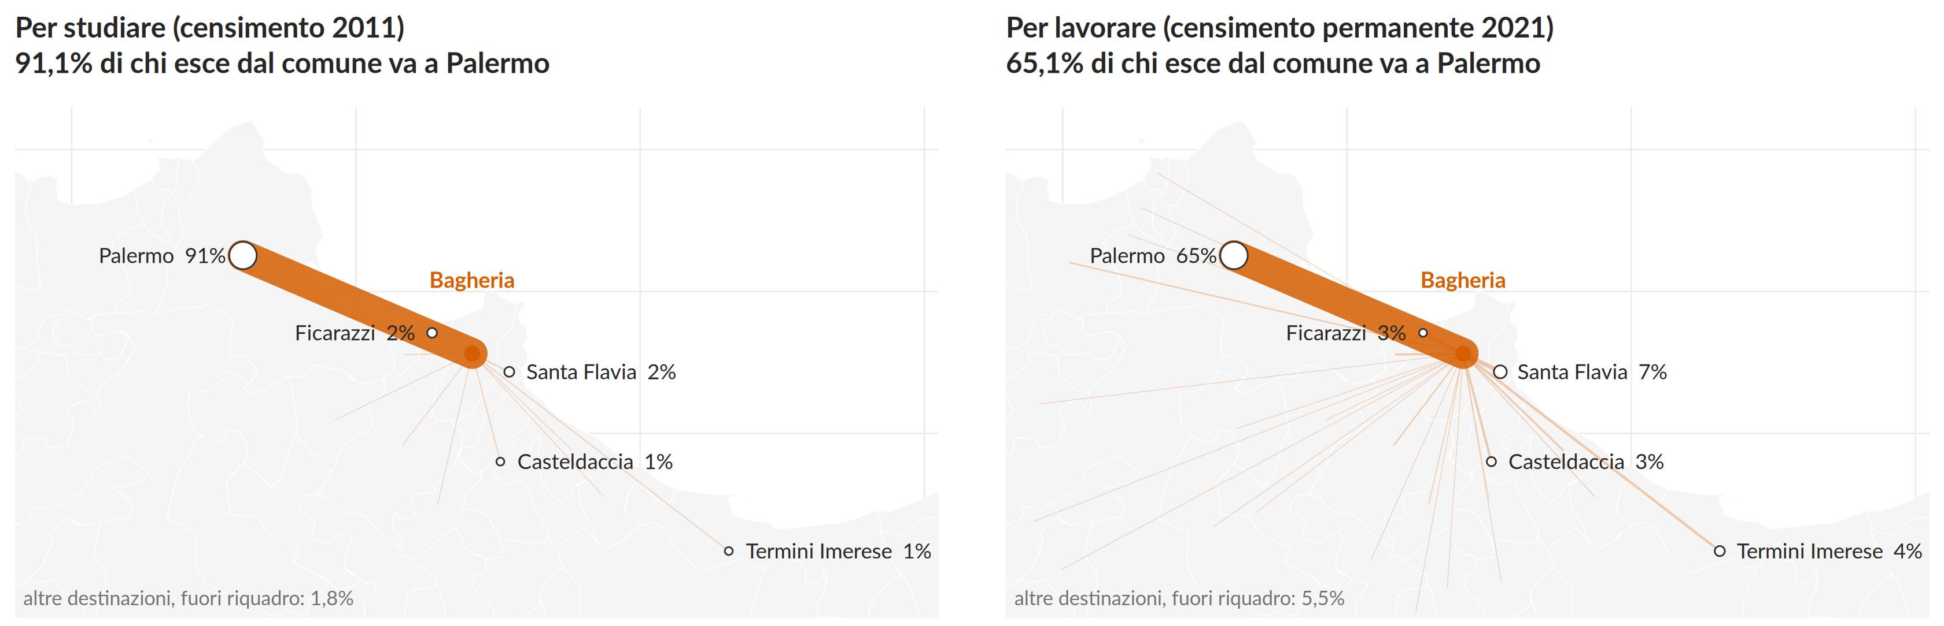
Riserva sul pendolarismo: Bagheria ha un solo mercato esterno, e si chiama Palermo
Quota di chi esce dal comune diretta a ciascuna destinazione: a sinistra chi esce per studio (censimento 2011, spostamenti giornalieri), a destra chi esce per lavoro (censimento permanente 2021, almeno tre giorni a settimana). Due definizioni diverse, non una serie; la fonte non ha l'età, quindi il 15-34 non è isolabile. Fonte: ISTAT, matrici del pendolarismo (mob_flussi_bagheria.csv).
Notes:
USO: solo se sollecitati sul pendolarismo.
MESSAGGIO: la direzione è una sola, Palermo; per questo la raggiungibilità con il mezzo collettivo è un vincolo del servizio.
TRACCIA: «Nove studenti su dieci che escono dal comune vanno a Palermo, e due lavoratori su tre. Le due annate sono due definizioni diverse e non una serie; la matrice non ha l'età.»
FONTE: ISTAT, matrici del pendolarismo 2011 (studio) e 2021 (lavoro); notebooks/mobilita.ipynb.
- - - SOLO SU DOMANDA - - -
«Uscita prima delle 7:15?» -> Le sole cifre riproducibili sono 44,7% delle donne e 61,1% degli uomini, su tutti gli spostamenti in uscita dal comune (mob_orario_genere.csv); i 54,4/65,0 dei testi non sono riproducibili e non si difendono.
«Mezzo privato 63,6 o 63,7?» -> 63,6% (63,64 nel dato); il 63,7 è un arrotondamento sbagliato.
«Treno 98° o 97° percentile?» -> 98° su 390 comuni per quota di chi esce che usa il treno; 97° a parità di distanza e taglia: due misure, sempre con il qualificatore.

Slide 18
Su domanda: quanti sono, e da quali fonti
Platea indicativa Bagheria, 15-24 anni, 2024
Fonti e riproducibilità
1.121
inattivi non studenti: fuori da lavoro e studio e non in cerca
di cui 573 ragazze e 549 ragazzi: la somma fa 1122 per arrotondamento di stime frazionarie. Fra le ragazze, 387 casalinghe dichiarate.
I 200 posti del pilota sono capacità progettata sui 18-25: non una copertura di questa platea, che è osservata sui 15-24. Stima dalla ricostruzione della tavola censuaria.
ISTAT, Censimento permanente della popolazione 2018-2024: condizione professionale (classe 15-24), istruzione (fascia 9-24), popolazione per età singola (dal 2021).
ISTAT 8milaCensus 2011: NEET 15-29 solo come dato storico, mai in serie con il proxy 15-24.
ISTAT, matrici del pendolarismo 2011 e 2021.
Notebook: analisi, genere, educazione, mobilità; pipeline con 755 controlli automatici fra dati grezzi, notebook, file elaborati e testi.
Platea: schede_claim.csv e genere_composizione_stato_dettaglio.csv. Fonti: docs/sources.md del progetto. Le cifre di questa slide non si pronunciano spontaneamente: rispondono alla domanda «quanti sono».
Notes:
USO: solo su domanda «quanti sono» o «da dove vengono i dati».
RISPOSTA IN UNA FRASE: «Circa 1.121 15-24enni inattivi non studenti nel 2024, di cui 573 ragazze: platea indicativa, perché i destinatari del servizio sono i 18-25 e le due fasce si sovrappongono solo in parte.»
DA NON DIRE: «200 coprono il 18%», «771» (non compare in nessun documento).

Slide 19
Su domanda: cifre disallineate nei documenti consegnati, e il valore corretto
Coppia nei documenti | Valore corretto e risposta | Fonte
Diploma 33,4% e +4,2 punti | Quota di ragazze 9-24 con almeno il diploma nel 2024 (33,4%) contro 29,2% dei ragazzi: +4,2 punti. Nella policy «+4,2» compare anche con un altro significato (inattivi non studenti, 4,2 punti sopra la Sicilia): dire sempre di cosa. | genere_forbice_serie.csv, genere_quadro_sintesi.csv
Uscita prima delle 7:15: 54,4 / 65,0 contro 44,7 / 61,1 | Le sole cifre riproducibili sono 44,7% delle donne e 61,1% degli uomini, su tutti gli spostamenti in uscita dal comune. | mob_orario_genere.csv
Mezzo privato 63,6 contro 63,7 | 63,6% (63,64 nel dato); il 63,7 è un arrotondamento sbagliato. | mob_mezzo_genere.csv
Santa Flavia 6,8 contro 7,3 | Due anni, non un refuso: 6,8% nel 2011 e 7,3% nel 2021 (quota di chi esce per lavoro). Citare con l'anno. | mob_flussi_bagheria.csv
Treno 98° contro 97° percentile | 98° su 390 comuni per quota di chi esce che usa il treno; 97° a parità di distanza e taglia. Due misure: sempre con il qualificatore. | mob_sintesi.csv, mob_treno_390.csv
Platea 1.121 / 573 / 549 / 771 | Nidificati, non alternativi: 1.121 inattivi non studenti 15-24 nel 2024, 573 ragazze, 549 ragazzi; 387 casalinghe fra le 573. Il 771 non compare in nessun documento. | edu_finding_summary.csv, schede_claim.csv
Tabella delle discrepanze dalle linee guida per la presentazione. I documenti sono stati consegnati il 30 agosto e non si aggiornano: queste cifre non si pronunciano spontaneamente; se sollevate, si risponde con il valore corretto e la fonte, in una frase.
Notes:
USO: solo se un giurato solleva una di queste coppie. La risposta è il valore corretto con la fonte, in una frase, senza fermarsi. La verifica automatica della pipeline (755 controlli) passa perché queste cifre stanno fuori dalla sua copertura.

